Slide 1
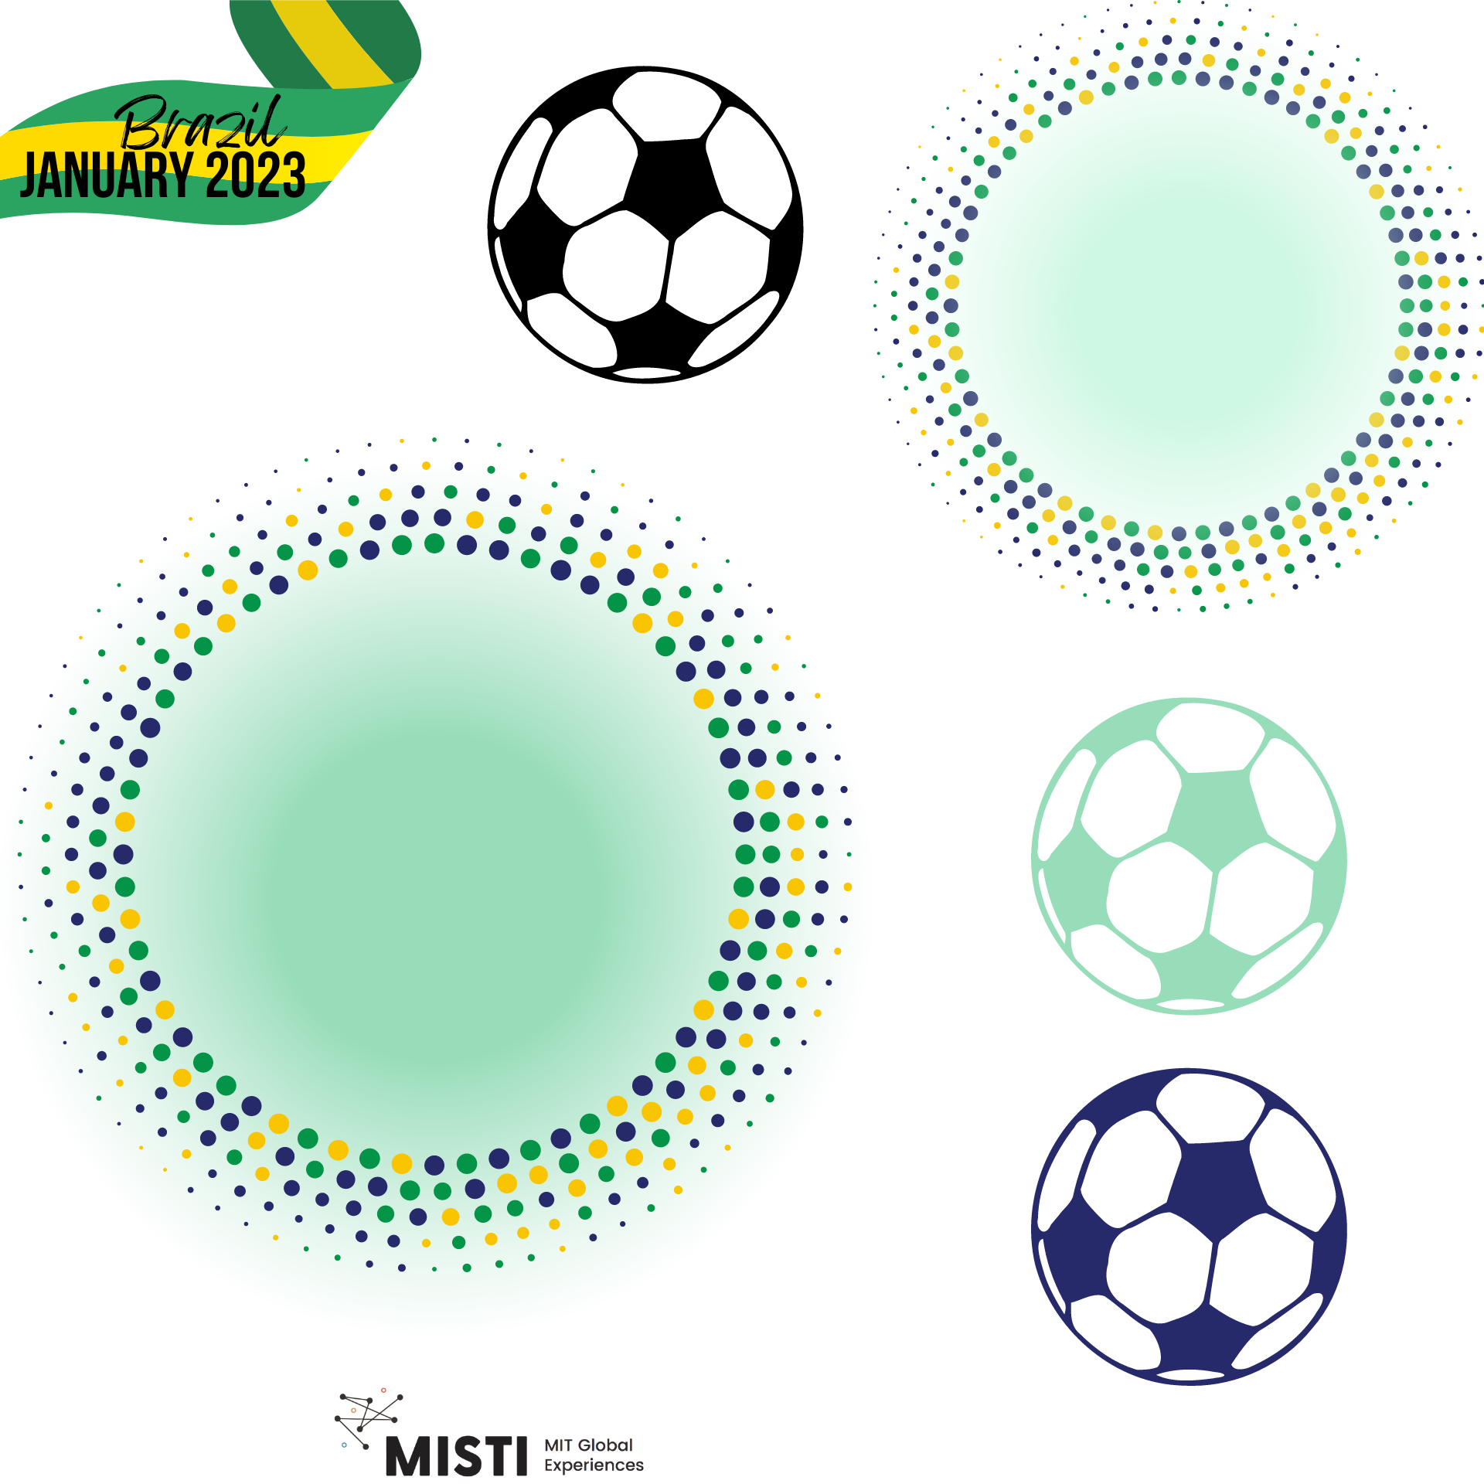
What is STEM?
(Science, Technology, Engineering, Mathematics)

Slide 2
Everything Connects!
Engineering is often the application, and ‘science’ is the foundation.
Image or infographic describing stem fields and various career options
Notes:
Even more specific fields:
Bioinformatics, Biomedical Sciences, Biophysics, Cancer Research, Cell Biology, Genetics, Genomics, Health Sciences, Molecular Biology, Neuroscience, Immunology, Microbiology, Ecology, Life Sciences
Polymer chemistry, Physical chemistry, Inorganic chemistry, Organic chemistry, Environmental Chemistry, Medicinal chemistry, Quantum chemistry
And much more!

Slide 3
You don’t have to study science to work around STEM!
Technical Writing
Scientific Law
Government and Regulation
…..
And many more!!!
Image or infographic describing stem fields and career options outside of traditional areas

Slide 4

Como EU posso ser cientista?

Slide 5
Como EU posso ser cientista?
Ensino médio
Graduação
Iniciativa privada
Pós-graduação
Pré-iniciação científica
Olimpíadas do conhecimento
Iniciação científica
Estágio
Inglês, matemática
Mestrado
Doutorado
Dissertação/Tese
Publicar ciência
Institutos e universidades

Slide 6
Como EU posso ser cientista?
A escolha no vestibular não é definitiva!
Sempre se pode mudar de área, principalmente no início
Em STEM, chega-se ao mesmo destino por diferentes caminhos

Slide 7
Como EU posso ser cientista?
Explore a curiosidade!
Paixão por aprender é o
principal para o sucesso.

Slide 8
Perguntas?

